Slide 1
Avertissement :
Ce support pédagogique est la propriété intellectuelle
de Didier HORN, son concepteur.
Aucune duplication n’est autorisée.
Cet exemplaire a été concédé à
L’Aéro Club de l’Est
dans le cadre exclusif de la formation de ses élèves pilote et BIA.
Renseignements, contact : +33 (0) 610.133.137 – horn.ulm@wanadoo.fr

Slide 2
LE DECOLLAGE
    Facteurs influant sur le décollage.
    Les différentes phases du décollage.
    Les différentes pentes de montée.
    Gestion de panne au décollage.

Slide 3
Les facteurs influant sur le décollage
1 – L’environnement.
  Densité de la masse d’air.
    La densité de l’air diminue quand l’altitude ou la température augmente.
  Force et direction du vent.
    Le vent de face diminue la distance de décollage.
2 – Le terrain.
  Longueur disponible.
    Utiliser toute la piste disponible.
    Prendre en compte le passage aux 15 m.
  Nature du sol et état de surface.
    Une piste en herbe augmente la distance de décollage.
  Pente.
    Une piste montante augmente la distance de décollage.
3 – Machine.
  Charge alaire (rapport masse/surface).
    Une faible charge alaire diminue la distance de décollage.
  Centrage.
    Un centrage trop avant augmente la distance de décollage.
  Finesse.
    Les dispositifs hypersustentateurs diminuent la distance de décollage.

Slide 4
LE DECOLLAGE
    Facteurs influant sur le décollage.
    Les différents phases du décollage.
    Les différentes pentes de montée.
    Gestion de panne au décollage.

Slide 5
Les phases du décollage
5
Alignement
1 7
3 5
4
3
1
2
Point d’arrêt
Roulage
Démarrage
Choix du seuil

Slide 6
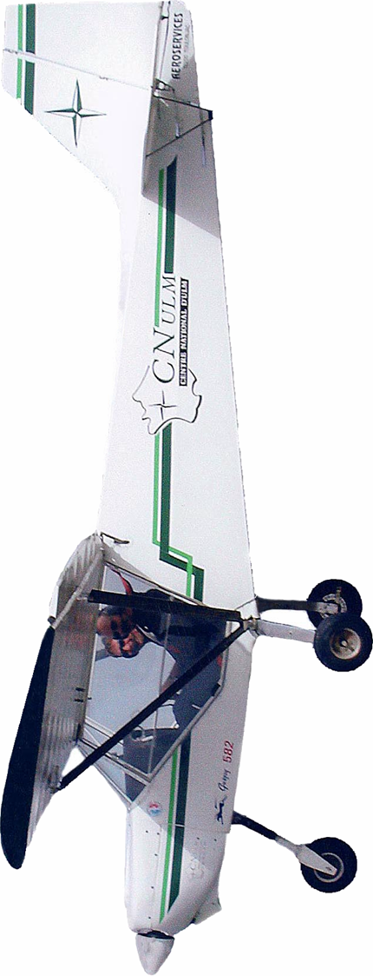

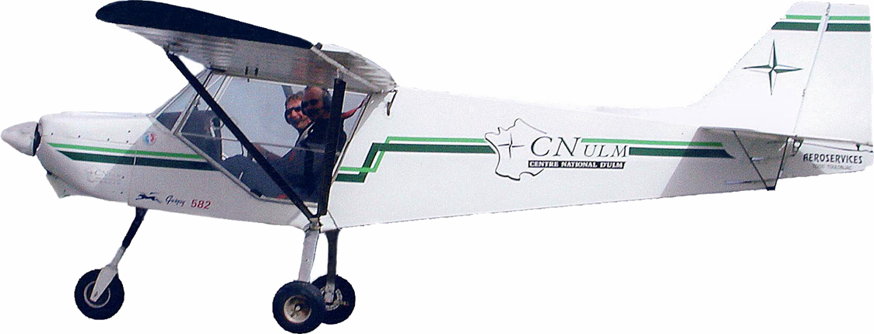
Les phases du décollage
- Alignement soigné sur l’axe de piste
Commandes de tangage et de lacet au neutre
le cas échéant, commande de roulis du côté du vent
Préparation mentale des actions à venir
- Mise en puissance progressive pour contrer efficacement le souffle hélicoïdal de l’hélice sur la dérive
Contrôle visuel de la pleine puissance (Compte-tours moteur)
Contrôle bref et régulier de la vitesse (Badin)
Fixation du point de repère et tenue de l’axe au roulage (Palonniers)
- Panne moteur ?
Rafale arrière ?
Rafale ascendante ?
!
Décrochage !!!
Rotation
Mise des gaz
Alignement
α Maxi
7
6
5
Vr Mini

Slide 7
Les phases du décollage
- Conserver l’axe de piste jusqu’à 300 Ft mini, si possible
Appliquer une correction de dérive par vent traversier
Contrôle de l’assiette de montée régulière (gradient de vent)
But du palier d’accélération :
Accumuler de l’énergie cinétique (E_{c} = ½ M.V²)
Prévention de la panne au décollage !
Montée initiale
Palier
Rotation
Mise des gaz
Alignement
9
8
7
6
5

Slide 8
LE DECOLLAGE
    Facteurs influant sur le décollage.
    Les différents phases du décollage.
    Les différentes pentes de montée.
    Gestion de panne au décollage.

Slide 9

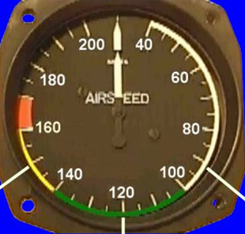
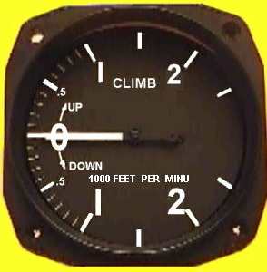
Les différentes pentes de montées
Temps minimum
Distance minimum
Altitude « Z »
Vz maxi
Meilleur compromis
Pente maxi
BADIN
VARIO
120 km/h
4 m/s
100 km/h
6 m/s
90 km/h
3 m/s

Slide 10
LE DECOLLAGE
    Facteurs influant sur le décollage.
    Les différents phases du décollage.
    Les différentes pentes de montée.
    Gestion de panne au décollage.

Slide 11
Gestion de la panne au décollage
h > 500 ft
h < 150 ft
150 ft < h < 500 ft
!
Hauteurs minimales à nuancer en fonction :
  De la force et la direction du vent,
  Des capacités de la machine (finesse, masse, vitesse de décrochage),
  De l’expérience du pilote en général et sur type d’appareil en particulier.

